Slide 1
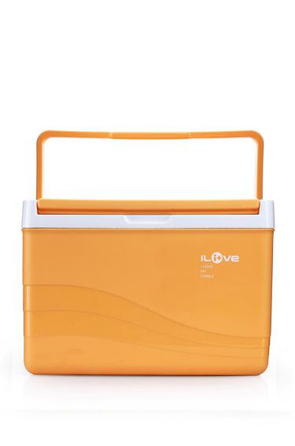



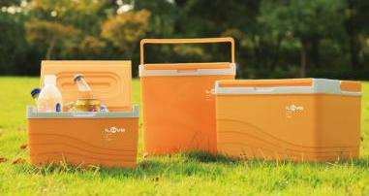
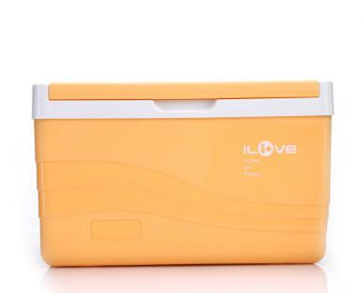
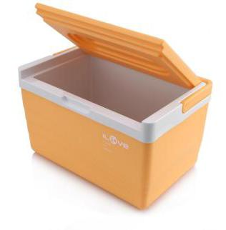
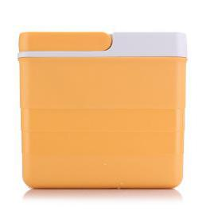
LF-T001
5L手提式保温箱
市场参考价：218.00
批发价：61.00
规格：28×18.5×17cm 容量 5L
材质：PE+EPS+PP
装箱明细：4pcs/箱
功能简介：
1.保温保冷，车载家用、郊游垂钓，用途广范。
2.食品级PP内胆，保证使用安全。
3.EPS/PU保温层，保鲜效果长达12小时。

